Slide 1
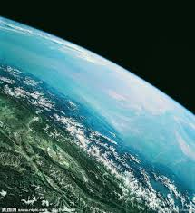
地球的一生
小小探險家
Notes:
壹、教學目標：
1-1 地球的起源與演變
1.瞭解太陽系的形成過程。
2.知道固體地球、大氣與海洋的起源。
1-2 研究地球歷史的方法
1.知道地球的歷史。
2.知道研究地球歷史的方法，並知道這些研究方法的限制。
3.體會科學探索有其過程。
1-3 地球適合生命發展的條件
1-4人與環境唇齒相依
1.知道人類生存必須依賴的條件。
2.察覺人類生活脫離不了地球現有的環境。
3.欣賞地球環境與生態的巧妙互動。
貳、建議授課時間：
第一章：3節
參、教學建議：
1-1 地球的起源與演變
1.本單元中第一小節儘量以圖片、影片輔助，動態模擬太陽系及地球形成過程的情景，以引起同學學習動機，避免枯燥乏味、過分天馬行空地想像。
2.教師可用一張野外拍攝的地層照片，先以提問或討論方式讓學生思考，實地野外踏勘時或在實驗室分詌標本時，如何判斷地層形成的先後或知道年齡。再問學生如陡古人沒有先進的儀器，又該怎樣知道這些問題的答案呢？
1-2 研究地球歷史的方法
1.以化石圖片或影片讓學生感受，在地球歷史各年芤中所出現不同的生物，在形態及結構上有哪些重大的發展及變化？
1-3 地球適合生命發展的條件
1.介紹完地球上的理化因子及生物與環境的交互作用後，可以提出問題讓學生思考，在我們瞭解了影響地球環境及生物生存的因素後，其對於人類的生活及發展有何意義？人類在地球上該扮演何種角色？
1-4人與環境唇齒相依
1.「近百年來，人類對地球環境的破壞已嚴重威脅到地球及所有生命」，這是本書將一再強調的思考主軸。教師應隨時把握此中心思想，灌輸學生「拯救地球、保護地球」的觀念。這是地球科學教育的艱鉅任務。

Slide 2
論文架構
前言
一、研究動機
二、研究目的
三、研究方法
正文
一、霹靂一聲天地開
二、銀河系的生成
三、太陽系的誕生
四、地球的成長
五、我們何時該打包走人
結論

Slide 3
前言
研究動機
了解人類的「天命」何在？
地球瀕臨危亡之際，人類將何去何從？
研究目的
地球從出生到現在，她的發展過程如何？
研究方法
資料分析法
訪談法
地球未來的命運如何？
地球的命運與人類前途的關聯性？

Slide 4
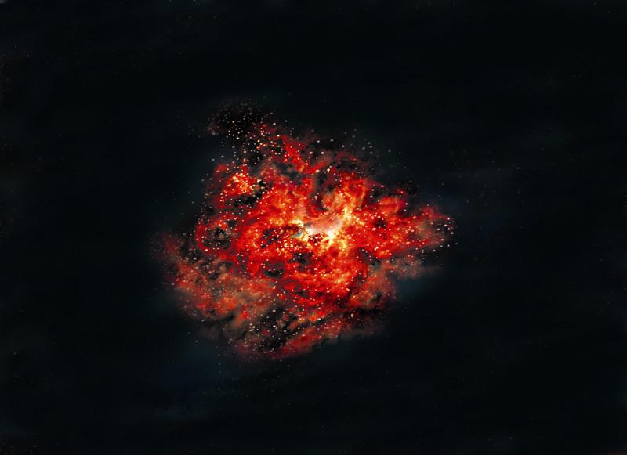
正文
宇宙的形成
大爆炸
宇宙膨脹
銀河系的生成
宇宙爆炸膨脹
飛散的粒子形成星系
銀河系

Slide 5
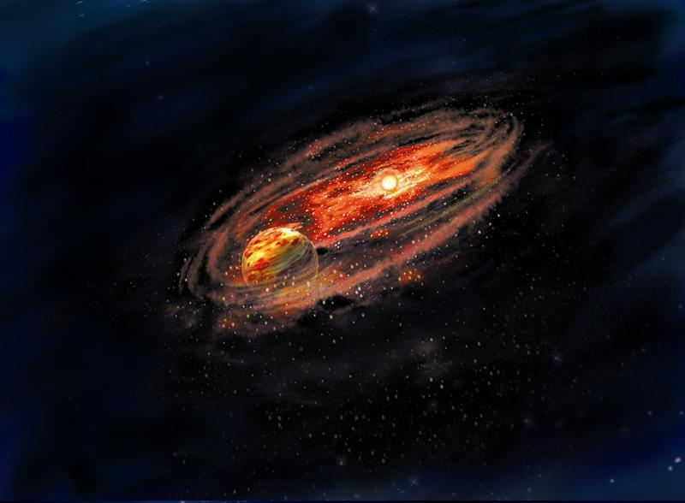
正文
太陽系的誕生
銀河系星塵凝聚
中心的部分產生核融合反應
星塵開始發光、發亮
太陽誕生

Slide 6
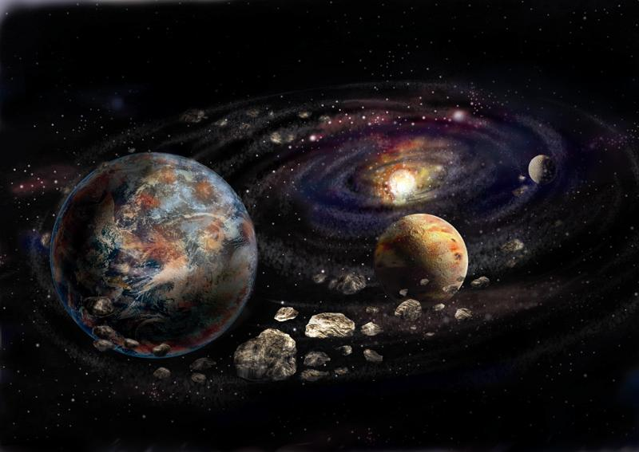
正文
地球的成長
一、地球出生了
  無法凝聚到太陽中心物質
  散落在太陽四周
  成為星體繞太陽運轉
  其中一個就是地球。

Slide 7
正文
二、年輕時期的地球
  剛誕生的地球：
    溫度很高
    沒有海洋、空氣
    生物無法生存。
  海洋的形成：
    地球內部的水蒸氣因地球冷卻
    凝結成雨點降回地球表面。
  大氣的形成：
    藻類吸收二氧化碳，產生氧氣。
    臭氧可以有效地吸收紫外線，保護綠色植物
    海中動物在距今四億年前成功登上陸地

Slide 8
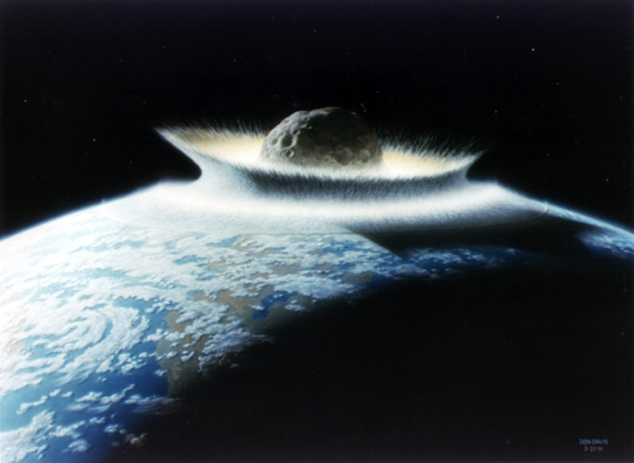
正文
三、現在的地球
(一)恐龍的滅絕
原因：
大隕石撞擊地球
大規模的火山噴發
塵埃佈滿了大氣層，讓地球不見天日，氣溫逐漸下降，以致動物無法生存

Slide 9
正文
(二)人類的誕生
200萬年前
人類開始出現在地球上
人類運用智慧克服困難
18世紀的「工業革命」
大量的開發地球
漫無止境的消耗地球資源
獲得優勢的地位
造成了地球嚴重的污染
破壞了我們目前唯一可以生存的環境
環境議題是21世紀人類最重要的課題

Slide 10
正文
四、晚年的地球
地球預計還會再存在50億年
太陽只能再存活50億年
太陽上的氫氣大概於50億年後耗盡
太陽的體重會越變越輕
體積也會越變越大
紅巨星
那時地球不適合人類生存了

Slide 11
正文
我們何時該打包走人
  在太陽變成紅巨星之前
  地球的環境可能已經變的異常惡劣而不適合人居了
  人類應該要早做打算
  如果那時人類還無法找到新的宜居星球
  那最終的命運恐將和曾經獨霸地球的恐龍家族一般，消失得無影無蹤。

Slide 12
結論
人類憑藉著智慧和不斷的努力
創造出了光輝的文明
自從18世紀工業革命之後
人類的發展更是突飛猛進
目前的地球正是由人類主宰的世界

Slide 13
結論
人類的發展雖然為地球增添了許多文明
也帶來許多的災難
我們要珍惜這些得來不易的成果
否則不待地球的末日來臨，人類就已先行滅絕了。

Slide 14
參考文獻
王金芬（2002）。神秘的太空。台南市：世一。
王鑫（1991）。科學圖書館8：地球（再版）。台北市：圖文。
竹內均（1993）。宇宙和地球的面貌。台中市：彙豪。
沈君山（1991）。科學圖書館1：宇宙（再版）。台北市：圖文。
林詠純（譯）（2013）。宇宙奧秘。新北市：楓樹林。
林朝棨（編譯）（1990）。光復科學圖鑑16：地球（再版）。台北市：光復。
孫維新（2013）。孫維新談天（三版）。台北市：天下文化。
陳正宏（1991）。中國孩子的自然圖書館1：地球的誕生（再版）。台北市：圖文。
陳煒（譯）（2002）。我們的地球。台北市：閣林。
薛良凱、尹曉梅（譯）（2011）。地球：從誕生到終結（二版）。台北市：商周。
鍾沛君（譯）（2013）。仰望夜空。台北市：貓頭鷹。

Slide 15
`
我們的簡報結束，
敬請 評審委員指導！

